Slide 1
프로그래머스 자율주행 데브코스
자율주행 최종 경진대회
대회 규정
자율주행 교육매니저 Chrissy (최나영)
chrissy@grepp.co
프로그래머스 교육사업팀

Slide 2
Contents
트랙 도면
배점 정의
각 구간 별 미션 설명 및 상세 규정

Slide 3
트랙 도면
경진대회 코스

Slide 4
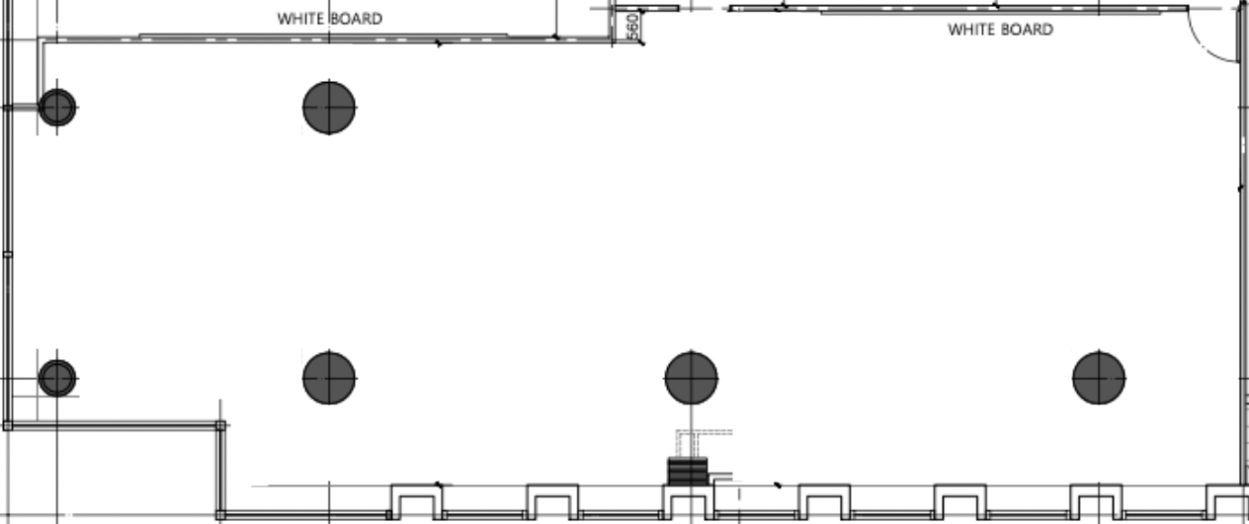






트랙 도면: 경진대회 코스
🅿️
🅿️
🅿️
7️⃣ 평행주차 구간
1️⃣ 직선구간
🚥
🚗 💨 🚗 💨
🏞
🅿️
🚘
🏞
2️⃣ 교차로 구간
🅿️ 주차구역
🚥 신호등
양방 통행
일방 통행
⛰ 경사로
AR 태그
정지선
🏞 YOLO
🚘 장애물 차량
고정 구조물
6️⃣ 장애물 구간
🚥
🏞 🏞
🚘
💨
🚗
3️⃣ 곡선 구간
4️⃣ 경사로 구간
⛰
5️⃣ 로터리 구간

Slide 5
배점 정의
점수 산정 기준

Slide 6
배점 정의: 점수 산정(증초) 기준
점수 산정 기준을 살펴보기 전에:
본 대회는 Total Lap Time 을 기준으로 순위를 매깁니다. 각 항목별 감점 요인을 체크해주세요
차선 이탈 | 차선 이탈 후 정상 주행 불가능하다 판단되어 재 위치가 필요한 경우 (일시적으로 이탈한 후 다시 차선을 찾아 주행하는 경우 제외) | 10초
블럭 | 코너, 곡선에 위치한 블럭을 넘어뜨린 경우 | 5초
신호 위반 | 신호를 위반하고 주행한 경우 | 45초
주차 | T자 주차 실패 시 | 20초
 | 평행 주차 실패 시 | 15초
정차 | 타겟 인식 후 타겟 앞 정차 실패 [정차 여부 판단 기준] 이미지: 이미지가 자이카 앞, 뒤 바퀴 사이에 위치하면 인정 정지선: 앞바퀴가 정지선을 넘으면 불인정 (단, 정지 시점은 40cm부터 인정) | 10초
충돌 | 차선 변경(끼어들기)진행 시 주행중인 차량과 충돌, 로터리 주행 시 회전중인 차량과 충돌 | 45초
 | 정차중인 장애물 차량, 벽, 기둥 등 시설물과 충돌 | 30초
경사로 | 경사로 진입이 불가능한 경우(단, 증초 후 경사로 고점(정상)에 차량 재위치 후 진행 가능) | 30초
미션 미진행 | 아예 미션을 시도하지 않고 다음 코스로 넘어가는 경우 | 90초

Slide 7
각 구간 별 미션 설명 및 상세 규정
직선구간
교차로 구간
곡선 구간
경사로 구간
로터리 구간
장애물 구간
평행주차 구간

Slide 8
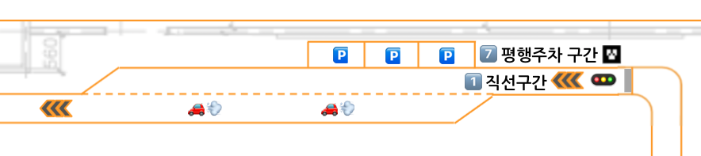
1️⃣ 직선구간
미션 | 요구 사항 | 감점 요인 | 감점(증초)
출발 | 신호등 인식하여 파란불에 출발 | 출발 신호(초록 불 점등) 이후 30초 내 미출발 | 45초
차선 변경 | 2차선 출발 | 차선 이탈 | 10초
 | 1차선에서 주행중인 장애물 차량을 피해 차선 변경 후 트랙 주행 [조건] 차량 한 대를 먼저 보낸 후 두번째 차량이 지나가기 전 차선 변경 장애물 차량 총 두 대 모터토픽 값 15-20으로 주행 (속도제한) TODO: 곧 정해드릴게요 차량 주행 속도 간격 n초 속도 몇으로 갈지 | 장애물 차량 충돌 | 45초
 |  | 끼어들기 실패 장애물 차량 총 두 대가 지나간 후 차선 변경 첫 번째 장애물 차량이 지나가기 전 차선 변경 | 20초

Slide 9
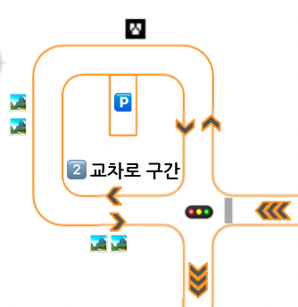
2️⃣ 교차로 구간
미션 | 요구 사항 | 감점 요인 | 감점(증초)
정지선 | 교차로 진입시 정지선 인식 및 정지 | 정지선 이후 정지 | 10초
신호등 | 신호인식 후 주행 | 신호 위반 (좌회전 신호 없으므로 좌회전 불가) | 45초
T주차 | AR태그 인식 후 T주차 진행 (전면, 후면 가능) | 주차 미션 미진행 | 45초
 |  | 미션 실패 (소요시간 포함하여 증초) | 20초
타겟 정차 | 미션 수행을 위해 각 이미지 앞 5초간 정차 5초 이상 정차하지 않을 경우 정차로 인정 불가 | [미션 실패 요인] 사람 -> 고양이 순으로 정차하지 않은 경우 사람과 고양이 사이 다른 타겟 앞에 정차한 경우 정차라고 인정되기 어려운 경우 | 10초
 |  | 타겟 정차 미션 미진행 | 90초
[택시 미션]
“기사님, 동물병원으로 가주세요"
승객이 기르던 아기 고양이가 아파 잠시 동물병원에 입원시켰다고 합니다. 오늘은 고양이가 퇴원하는 날입니다. 구간 내에서 택시 기사가 되어 승객이 고양이를 픽업할 수 있도록 도와주세요.
단, 승객을 먼저 태운 후 동물병원에 가야합니다

Slide 10
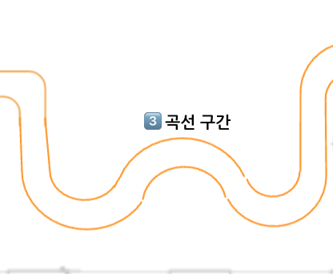
3️⃣ 곡선 구간
미션 | 요구 사항 | 감점 요인 | 감점(증초)
차선인식 | 차선을 인식하여 곡선 주행 | 차선 이탈 | 10초
 | 블럭을 넘어뜨리지 않고 주행 | 블럭 넘어뜨릴 시 | 5초

Slide 11
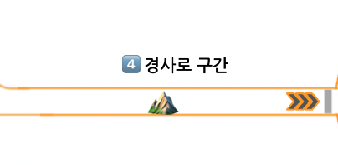
4️⃣ 경사로 구간
미션 | 요구 사항 | 감점 요인 | 감점(증초)
진입 | 경사로 내 주행 | 차선 이탈 | 10초
 |  | 진입 불가 (경사로 정상에 재위치 후 진행) | 30초
정지선 | 경사로 퇴출 후 정지선 인식 및 정지 | 정지선 이후 정지 | 10초

Slide 12
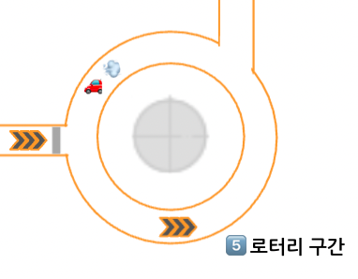
5️⃣ 로터리 구간
미션 | 요구 사항 | 감점 요인 |  | 감점(증초)
회전 주행 | 회전중인 차량 피해 진입 후 충돌하지 않고 주행 | 차선 이탈 |  | 10초
 |  | 회전중인 차량과 충돌 |  | 45초
 |  | 시설물 충돌 |  | 30초

Slide 13
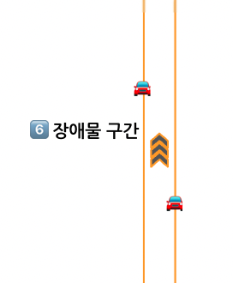
6️⃣ 장애물 구간
미션 | 요구 사항 | 감점 요인 |  | 감점(증초)
좁은길주행 | 갓길 정차된 장애물 차량 피해 좁은길 주행 (차선 이탈 임시 허용) | 재위치시 차선이탈 감점 적용 |  | 10초
 |  | 장애물 차량과 충돌 |  | 45초
 |  | 시설물 충돌 |  | 30초

Slide 14
7️⃣ 평행주차 구간
미션 | 요구 사항 | 감점 요인 | 감점(증초)
평행주차 | AR태그 인식 후 비어있는 공간을 찾아 평행 주차 | 차선 이탈 | 10초
 |  | 정차되어있는 차량 충돌 | 30초
 |  | 주차구역 내 바퀴가 모두 진입하지 않은 경우 | 15초

Slide 15
자율이들
화이팅!
감사합니다.

